Slide 1
CRISISHUlpverlening crisis -18 crisis gezinnen crisis volwassenen
Notes:
Introductie

Slide 2
Wat is crisis?
Definitie
Crisis mogelijk op twee domeinen
Ruim begrip en ruim interpreteerbaar
Acuut beleefde noodsituatie (door het gezin, jongere, kind of volwassen individu)
Plotse verandering
HIER EN NU hulp nodig
Dringend, verontrustend of crisis
Relationeel
Individueel (bvb. op basis van draagkracht of op psychisch vlak)

Slide 3
crisishulp
CRISIS -18
CRISIS GEZINNEN
CRISIS VOLWASSENEN

Slide 4
crisishulp
CRISIS -18
CRISIS GEZINNEN
CRISIS VOLWASSENEN
Focus op minderjarige (en zijn context)
Vlaams-Brabant
2 stromingen:
Jeugdhulp (IJH)
Yuneco crisis (GGZ)
Focus op ouderproblematiek, waarbij minderjarigen betrokken zijn
Vlaams-Brabant
Crisisbegeleiding, met of zonder verblijf
Focus op volwassen individu
Regio Halle-Vilvoorde: verblijf in crisisunit
Regio Leuven: Directe Opvang

Slide 5
crisishulp
CRISIS -18
CRISIS GEZINNEN
CRISIS VOLWASSENEN
CRISISMELDPUNT (CMP)
CAW Halle-Vilvoorde
CAW Oost-Brabant

Slide 6
crisishulp
CRISIS -18
CRISIS GEZINNEN
CRISIS VOLWASSENEN
CRISISMELDPUNT (CMP)
078 05 00 38
CAW Halle-Vilvoorde
CAW Oost-Brabant

Slide 7
Crisismeldpunt Crisishulp -18 crisis gezinnen
Notes:
Introductie

Slide 8
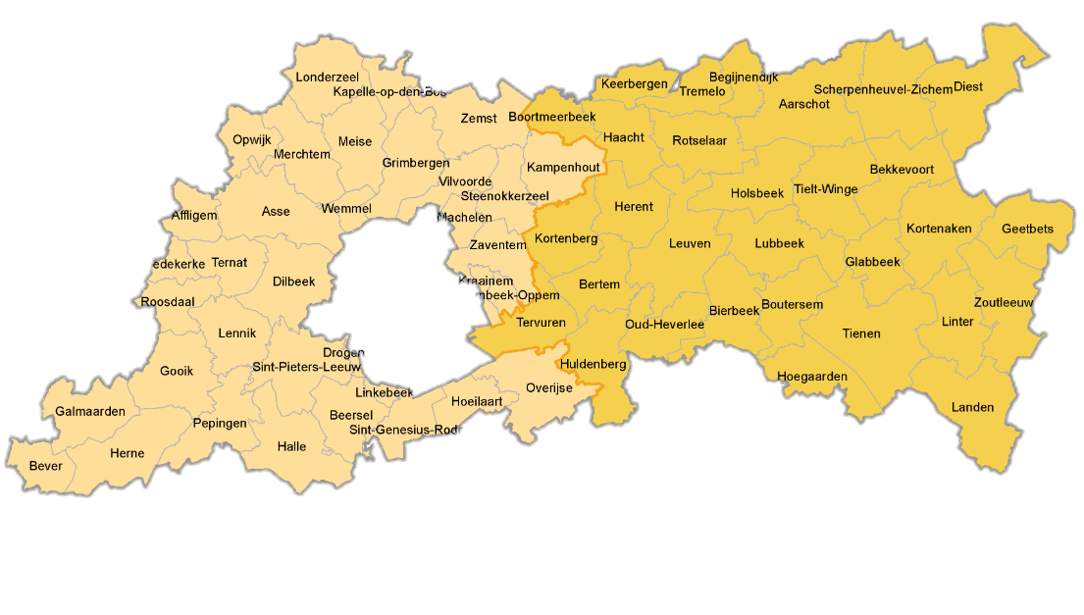
CMP Twee regio’s, één provincie
1 Crisismeldpunt per provincie
Bevoegd over heel Vlaams-Brabant
Onderscheid tussen de arrondissementen:
Halle-Vilvoorde
Leuven
Ook onderscheid in samenwerking met partners
Notes:
Onderscheid tussen de twee regio’s, we zijn verbonden aan het CAW dat bevoegd is voor het arrondissement Halle Vilvoorde maar vanuit het Crisismeldpunt zijn we ruimer bevoegd, namelijk voor de hele provincie Vlaams-Brabant, maar we maken wel een onderscheid tussen de twee regio’s, betekenende dat we voor de twee regio’s verschillende partners hebben, dit geldt trouwens ook voor Yuneco Crisis.
Verschil verzekerd en mogelijks aanbod.

Slide 9
CMP WERKING 078 05 00 38
“Regiekamer” voor crisisaanmeldingen
Aannemen en inschatten van crisisvragen
Consult bieden
Crisishulp installeren en opvolgen (= dispatch)
Het Crisismeldpunt biedt crisishulp
aan gezinnen met minderjarige kinderen
die zich in een acute crisissituatie bevinden
met als doel de crisis te de-escaleren en stabiliseren
en vervolghulp te installeren indien nodig,
En typeert zich als
Snel inzetbaar
Kortdurend betrokken
Notes:
Heel concreet: ons team zijn degenen die de telefoon beantwoorden en de crisisvragen aannemen en de hulp installeren

Slide 10
CMP Crisishulp aanbod
CRISIS -18
2 stromingen
Verschillende inzetbare
crisistrajecten

Slide 11
CRISIS -18 tWEE stromingen
CRISIS
Contextgerelateerde problematiek
Focus op minderjarige en zijn context
Netwerk geestelijke gezondheid kinderen en jongeren
Ernstig psychisch of psychiatrisch lijden
Focus op de minderjarige
Context kan betrokken worden
Notes:
Hier gaan we even dieper op in omdat dit wel een belangrijke verandering is sinds 2016. IJH vs GGZ. Sinds 2016 werken wij samen met Yuneco-Crisis omdat er eigenlijk onvoldoende crisisaanbod was voor minderjarigen met psychische problemen. Belangrijk om hierbij wel te vermelden is dat wij enkel met Yuneco-Crisis samenwerken, Yuneco zelf is nog een groter overkoepelend geheel, dat eigenlijk uit verschillende diensten bestaat.
IJH, daar is het allemaal mee gestart, focust zich op contextgerelateerde problematieken.
YUNECO Crisis focust zich vooral op het psychisch welbevinden van de jongere, belangrijk voor Yuneco Crisis is dat er zich ook een acute situatie voordoet in de beleving van de minderjarige en dat het over het psychisch welbevinden van de jongere gaat, en niet die van de ouders (daar bestaan andere diensten voor zoals Pharos),
Vaak gaat dit over suïcidegedachten, automutilatie,…

Slide 12
CRISIS -18 Inzetbare crisistrajecten
Jeugdhulp
Yuneco Crisis
Crisisinterventie – 3 werkdagen
Pikt onmiddellijk in op crisis met als doel deze te de-escaleren
Crisissituatie + hulpvraag uitklaren en indien nodig toeleiden naar gepaste hulp
Crisisbegeleiding – 28 dagen (3 gesprekken/week) of Crisishulp aan huis (CAH) – 28 dagen (5 gesprekken/week)
Doelstellingenplan (evolutie meetbaar)
Oriënteren naar vervolghulp
Gezin in krachten zetten tot vervolghulp kan opstarten
Crisisopvang – 7 dagen
Biedt veiligheid
Altijd in combinatie met begeleiding
Crisisconsult(atie)
Vraagverduidelijking (inschatting opname/begeleiding)
Telefonisch, ambulant of mobiel
Crisisbegeleiding – max. 4 weken
Zorg op maat
Ambulant of mobiel
Crisisopname – max. 2 weken
Samenwerking met LUK (Huis 4) en Beaufort
Crisisondersteuner Eve Thijs – “warm wachtbeheer”
Telefonische ondersteuning voor aanmelder/cliënt

Slide 13
CRISIS -18 Inzetbare crisistrajecten
Jeugdhulp
Yuneco Crisis
Crisisinterventie – 3 werkdagen
Crisisbegeleiding – 28 dagen (3 gesprekken/week) of Crisishulp aan huis (CAH) – 28 dagen (5 gesprekken/week)
Crisisopvang – 7 dagen
Crisisconsult(atie)
Crisisbegeleiding – max. 4 weken
Crisisopname – max. 2 weken
Crisisondersteuner Eve Thijs – “warm wachtbeheer”
Recente projecten:
Crisis Gezinnen
VAPH crisisbegeleiding
1G1P plan flexibel vervolgtraject crisis

Slide 14
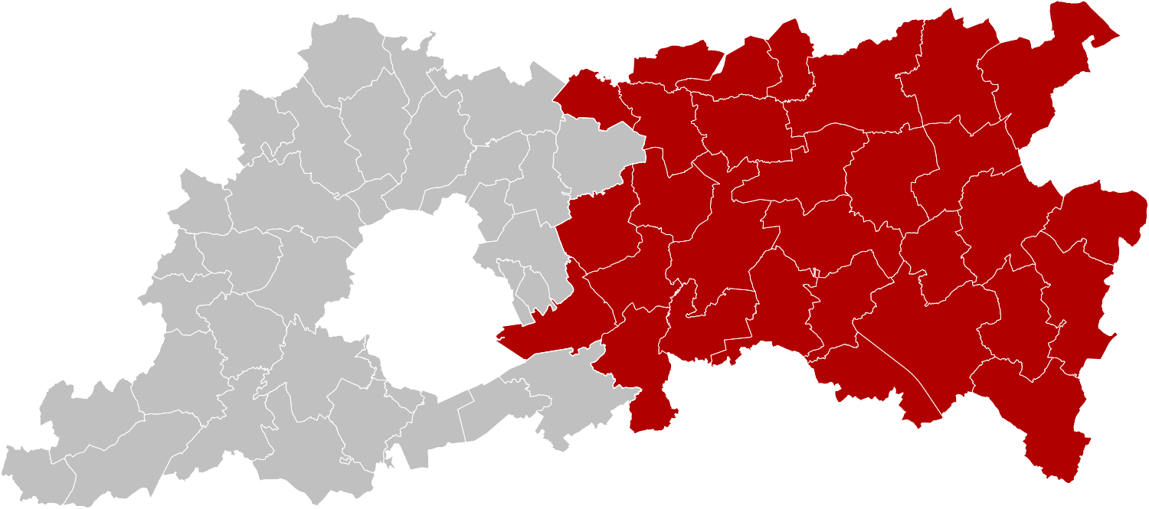
CRISIS -18 ENKELE partners: verzekerd vs. mogelijk
DE LOPER vzw

Slide 15
CMP Crisishulp AAnBOD
CRISIS GEZINNEN
Bijkomend crisistraject

Slide 16
Crisis gezinnen
Crisisbegeleiding gezinnen – 28 dagen (2-4 gesprekken/week)
Doelstellingenplan (evolutie meetbaar)
Crisis de-escaleren, veiligheid verhogen, stabiliseren
Oriënteren naar vervolghulp
Gezin in krachten zetten tot vervolghulp kan opstarten
Met of zonder crisisverblijf (combinatie is mogelijk)
Focus op ouderproblematiek (psychosociale of relationele noodsituatie)
Minderjarigen in het gezin
Projectmiddelen tot en met november 2025

Slide 17
Crisis gezinnen crisismedewerkers 0,5 VTE/medewerker

Slide 18
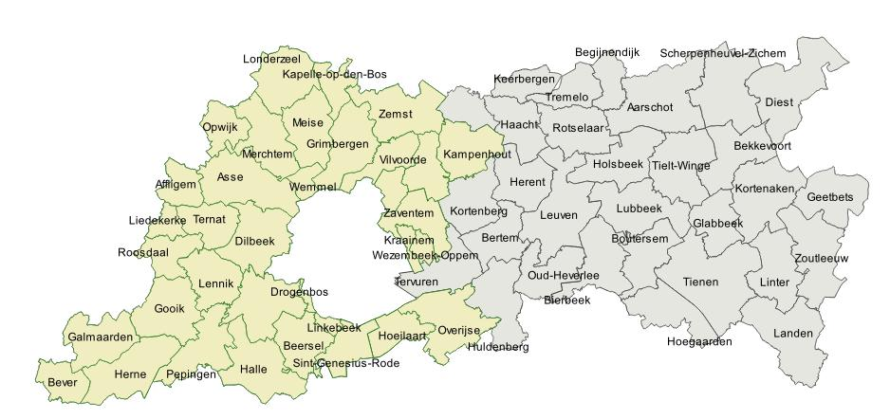
CRISIS GEZINNEN CRISISVERBLIJF
Vilvoorde
Asse
Tervuren
Halle
Kleine studio
Grote studio
Directe Opvang (Leuven)
Het Poorthuis (Diest)
+ andere initiatieven

Slide 19
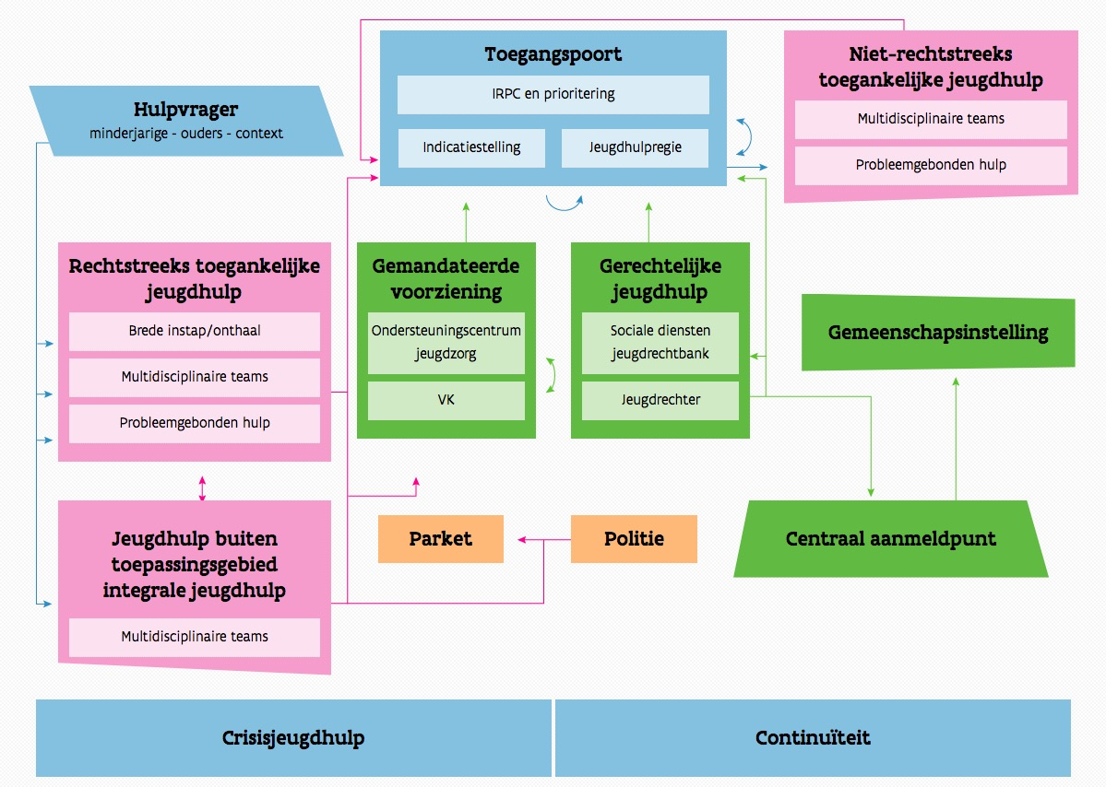
CMP Wie kan aanmelden?
Bij voorkeur professionele hulpverleners:
Brede instap (CLB/CAW/…)
Gemandateerde voorzieningen (OCJ/VK)
Gerechtelijke jeugdhulp (SDJ/Jeugdrechter)
Politie/Parket
Artsen/Psychologen
…
Cliëntsysteem zelf:
Wanneer er geen andere hulpverlening betrokken is of deze niet bereikbaar is (bijvoorbeeld in weekends of ‘s nachts)
Notes:
Twee redenen waarom we de voorkeur geven aan professionele hulpverleners:
Enerzijds om te voorkomen dat het gezin zijn verhaal telkens opnieuw moet doen, aangezien de persoon aan onthaal nooit de persoon zal zijn die ter plaatse gaat
We sowieso een aanmelder nodig gaan hebben om het nadien aan terug te geven aangezien we zelf maar kortdurend betrokken zijn.
De uitleg van het jeugdhulplandschap ga ik jullie uiteraard besparen maar de reden dat ik dit toch nog even graag toon, is om te laten zien waar wij ons precies situeren als Crisismeldpunt, wij zitten dus niet voor of achter de poort, wij kunnen op elk moment ingeschakeld worden ongeacht waar het gezin zich bevindt in het JHL.
CMP OVERAL INZETBAAR: Concreet betekent dit dat we hulp kunnen bieden voor zowel gezinnen waar nog niets van hulpverlening is betrokken als gezinnen waar een gemandateerde voorziening is betrokken.
Geen pijlen

Slide 20
CMP VERLOOP CRISISTRAJECT
Aanmelder contacteert crisismeldpuntmedewerker – 2 OPTIES:
DISPATCH (aanbod beschikbaar)
CONSULT
Crisismeldpuntmedewerker contacteert crisispartner
Crisispartner contacteert gezin + aanmelder < 24 uur
Crisispartner plant eerste gesprek
Crisispartner werkt met gezin rond vooropgestelde doelstellingen
Crisispartner koppelt terug aan crisismeldpuntmedewerker
Crisismeldpuntmedewerker geeft regie terug aan aanmelder
Aanmelder kan verder
Dossier wordt afgesloten

Slide 21
CMP Wanneer bellen?
Als een minderjarige (en zijn context) zich in een acute crisis bevindt
Er onmiddellijke hulp nodig is en deze binnen de eigen directe omgeving niet te vinden is
Er geen dringende medische hulp nodig is
Er toestemming van alle gezinsbetrokkenen is verkregen om crisismeldpunt te contacteren OF voor een anoniem consult
In geval van twijfel over al dan niet crisis
Bereikbaarheid:
Crisismeldpunt is 24/7 bereikbaar
Crisismedewerkers effectief aanwezig op dienst van 8u00 – 18u00
Beurtrolsysteem voor permanentie
Bereikbaar ≠ Beschikbaar
Notes:
Medische hulp slaat ook vooral op het GGZ stuk; bijvoorbeeld bij autointoxicatie of zelfverwonding en de situatie moet natuurlijk ook veilig zijn, als er bijvoorbeeld sprake is van agressie, is de eerste reflex logischerwijs wel om de politie in te schakelen

Slide 22
CMP Wat hebben we nodig om op te starten?
Vrijwilligheid of bereidwilligheid van de minderjarige en de gezinsbetrokkenen (ook bij gerechtelijke dossiers)
Gezin is geïnformeerd over aard van de hulp (kortdurend en intensief)
Standpunt van het gezin t.a.v. de crisishulp is helder (is er een hulpvraag?)
Inschatting van de veiligheid
Duidelijke interventie- en/of begeleidingsdoelstellingen die doorsproken zijn met het gezin (kan samen over nagedacht worden)
Maximale betrokkenheid van de aanmelder tijdens de opstart van de crisishulp en gedurende het crisistraject
Aanmelder zoekt actief mee naar vervolghulp indien nodig
Heldere communicatie tussen aanmelder en Crisismeldpunt (o.a. voor stand van zaken)
Notes:
Vrijwilligheid: Ook bij gerechtelijke dossiers hebben we minimale bereidheid nodig, een jeugdrechter kan beslissen om een kind te plaatsen tegen de wil van ouders, maar als de jongere niet akkoord gaat, heeft dit geen zin. Ook kan de jeugdrechter een begeleiding opleggen maar ook hier is er hoe dan ook een samenwerking nodig. Als het gezin geen probleeminzicht heeft of niet bereid is om mee te werken aan de begeleiding, kunnen we niet opstarten.
Gezin is zich bewust van het feit dat de hulp kortdurend en intensief is, dit vraagt veel van een gezin
Veiligheid is puur om in te schatten of we mensen ter plaatse kunnen sturen en zo niet, we de nodige voorzorgen kunnen treffen
Standpunt van gezin erg belangrijk, soms wordt er gebeld vanuit een terechte bezorgdheid maar is het gezin niet altijd mee of heeft het gezin geen hulpvraag, als dat het geval is proberen we de aanmelder te ondersteunen in het verkrijgen van die vrijwilligheid door de bezorgdheden zelf eerst te gaan aankaarten, en pas als er een hulpvraag of probleeminzicht is, kunnen wij effectief opstarten
Minimale bereidheid nodig, zowel voor opvang als begeleiding

Slide 23
CMP UITDAGINGEN
Overbruggingsvragen
Nood aan snellere toeleiding tot reguliere hulp
Jeugddelict (vroegere MOF)
Time-out bij reeds regulier verblijf in residentiële setting (m.u.v. onmiddellijke definitieve stopzetting van het verblijf)
Beperkt aanbod/ capaciteit - Prioritering dossiers op basis van:
Leeftijd kinderen
Veiligheid
Acuutheid
Werkbaarheid (motivatie en draagkracht gezin)
Betrokken netwerk
Notes:
Reguliere hulpverlening, we gaan nooit mooi reguliere hulpverlening kunnen aansluiten aan de crisishulp, dat is de realiteit, wat we wel kunnen doen is het gezin in eigen kracht zetten tot die reguliere hulpverlening kan starten.
we kunnen nu eenmaal geen wachttijden overbruggen want dan slibt ons systeem ook dicht
time out slaat op het stuk dat we een traject willen aangaan, uiteraard kan time-out als in even iedereen de nodige rust bieden een onderdeel zijn van het traject
MOF is duidelijk
En residenitële settingen hebben zelf mogelijkheden

Slide 24
Zijn er nog vragen?

